Slide 1
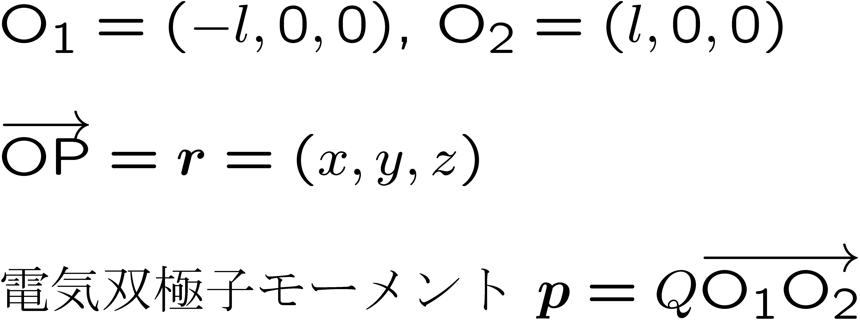
電気双極子
点Pにおける電位

Slide 2




Slide 3

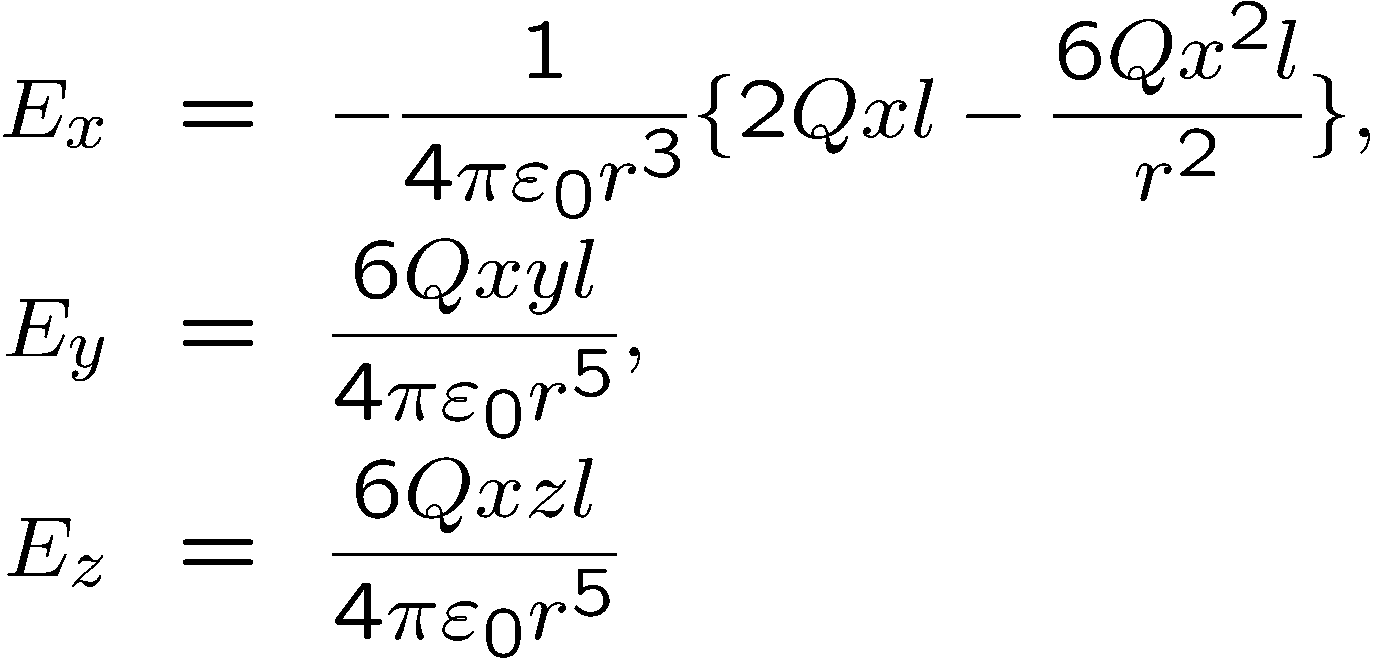


電気双極子が点Pにつくる電場

